Slide 1
奋进争先、师德师风建设先进集体事迹汇报
计算机系在师德师风建设中，表现出自爱、自尊、自重、自律，做到“学为人师、行为世范、为人师表”。实施了“全员育人、全程育人，全面发展”的师德工作。以师资队伍培养为根本，积极开展教师思想政治学习和师德师风建设；以“立德树人”为根本，持续开展学生思想政治工作分时段分年级系列主题教育活动。在破解教育教学重点难点上下功夫。围绕中心抓系部建设，示范引领促发展。

Slide 2
奋进争先、师德师风建设先进集体事迹汇报
充分发挥校企合作，深化产教融合，经学院党委第27次会议通过，计算机系与中软国际建立学院第一个二级学院——石化信息产业学院，对推进办学模式改革、提升教育教学质量、提高学生能力素质、推动学院高质量发展具有积极意义。

Slide 3
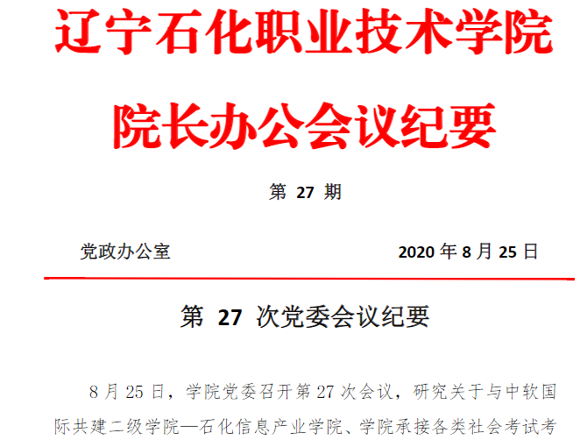
奋进争先、师德师风建设先进集体事迹汇报

Slide 4
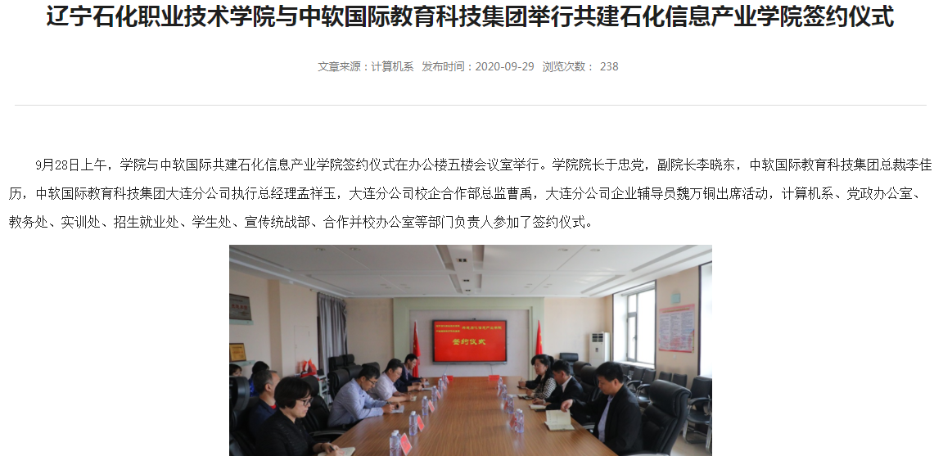
奋进争先、师德师风建设先进集体事迹汇报

Slide 5
奋进争先、师德师风建设先进集体事迹汇报
完成国家首批1+X证书试点的培训和考核工作，建立了学院第一个1+X证书考点，成功完成第一批《Web前端开发》证书考试任务，为学院的1+X证书的发展起到的引领作用。

Slide 6
奋进争先、师德师风建设先进集体事迹汇报

Slide 7
奋进争先、师德师风建设先进集体事迹汇报

Slide 8
奋进争先、师德师风建设先进集体事迹汇报
获得全国职业院校技能大赛信息安全管理与评估赛项二等奖。来自全国29个省（自治区、直辖市）105支代表队的315名选手同场竞技。该赛项内容覆盖我系网络专业“信息安全技术与实施”“信息安全产品配置与应用”“网络设备配置与管理”“网络攻防实训”“系统运行安全与维护”“操作系统安全配置”“Web渗透测试技术”等核心课程内容，通过网络平台搭建、网络安全设备配置与防护、系统安全攻防及运维安全管控、分组对抗4个模块，我系有唐桦和穆德恒老师带领参赛选手进行安全网络组建、网络系统安全策略部署、按照等级保护要求进行系统加固与信息保护，完成网络安全运维管理综合实践能力，并取得优异成绩。

Slide 9
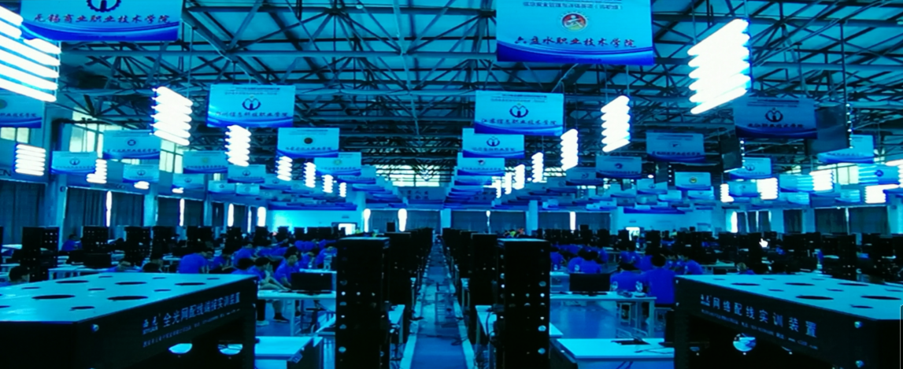
奋进争先、师德师风建设先进集体事迹汇报

Slide 10
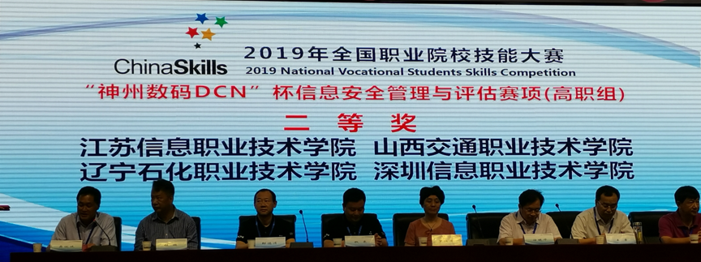
奋进争先、师德师风建设先进集体事迹汇报

Slide 11
奋进争先、师德师风建设先进集体事迹汇报

Slide 12
奋进争先、师德师风建设先进集体事迹汇报
近 2 年无教学、生产事故，无其他责任事故，教职工中没有发生过师德失范的行为，无违法现象。
谢谢！

